Slide 1

Cát. de Farmacología Aplicada I & II
Hospital Nacional de Clínicas

Slide 2

Cát. de Farmacología Aplicada I & II
Entorno Híbrido
Hospital Nacional de Clínicas
Prof. Dr. Gabriel S. Iraci
Prof. Titular encargado
Médico Esp. Med. Interna y Farmacología Clínica
Jefe Programación - Dirección de Atención Primaria de la Salud
Mun. de Córdoba

Slide 3
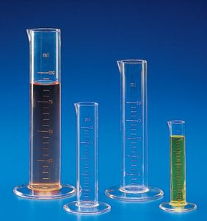

El Origen de los Fármacos
La Investigación Farmacéutica Pre Clínica
El largo, difícil y costoso camino de la Probeta a los
Estudios en Seres Humanos

Slide 4
Investigación Farmacéutica Pre Clínica
Iraci GS 2024
La Investigación Farmacéutica
Decisión Empresarial
Fases Pre Clínicas
Fases Clínicas
Fases Post Comercialización

Slide 5
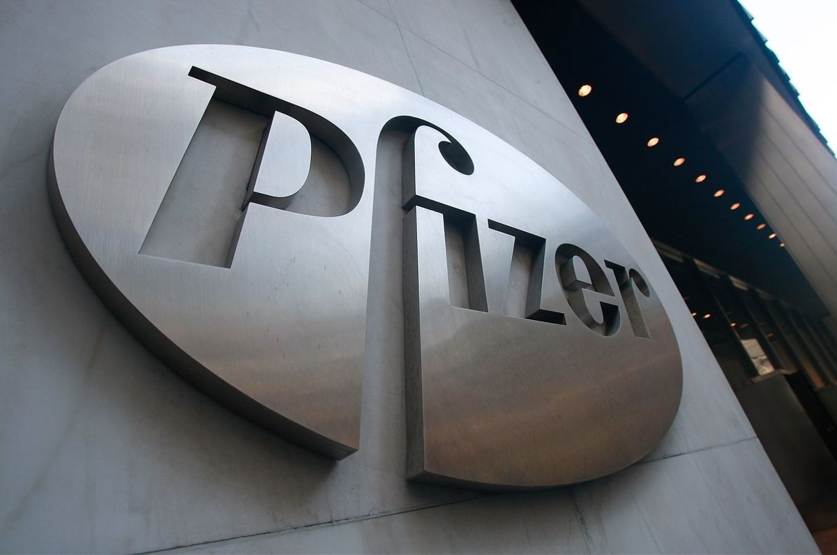
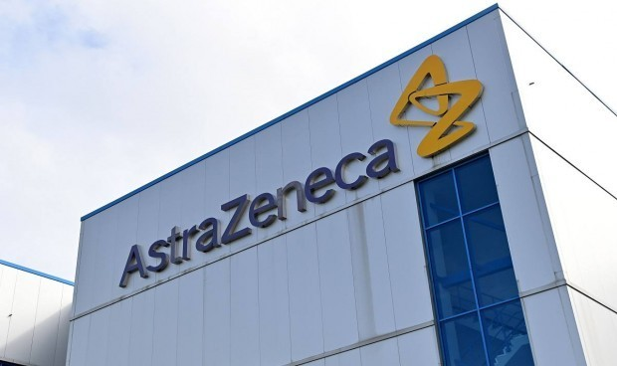
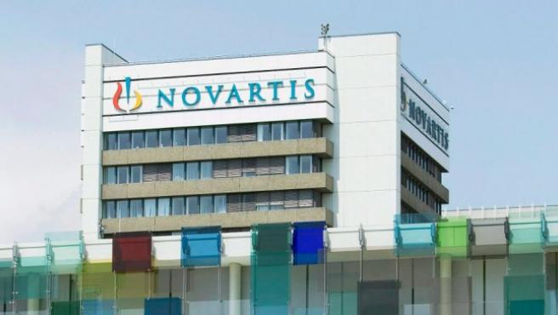

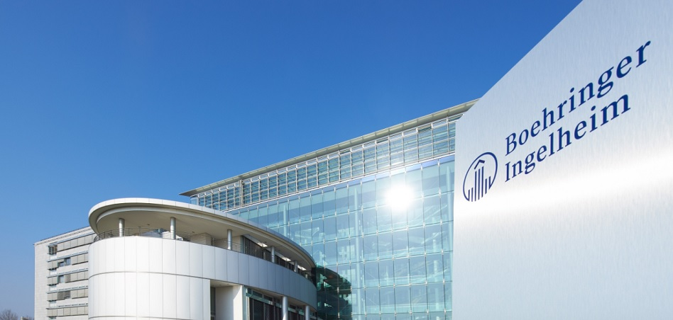
Investigación Farmacéutica Pre Clínica
Iraci GS 2024
Decisión Empresarial
Laboratorios Farmacéuticos
“Big Pharma”
NPVAR: Net Present Value Adjusted to Risk
ROI: Return of Investment

Slide 6
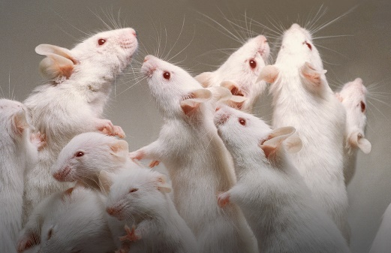
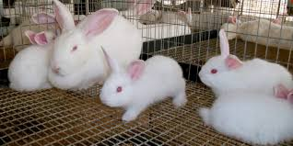
Investigación Farmacéutica Pre Clínica
Iraci GS 2024
Fases Pre Clínicas
Experimentación en Bancos de Receptores
Tejidos y Cultivos Aislados
Cultivos Bacterianos
Especies Roedoras
Especies No Roedoras
Dosis únicas
Dosis múltiples
Dosis Crecientes hasta el Max.
Todos los animales se sacrifican
Animales preñadas

Slide 7

Investigación Farmacéutica Pre Clínica
Iraci GS 2024
Fases Pre Clínicas
Están reguladas por la:
“Conferencia Internacional para la Armonización de requisitos técnicos para el registro de productos farmacéuticos de uso humano”
https://www.ich.org/page/safety-guidelines

Slide 8
Investigación Farmacéutica Pre Clínica
Iraci GS 2024
Fases Pre Clínicas
Desarrolla Guías: Garantizar la seguridad del producto farmacéutico.
P. ej: Estudios de prolongación del QT (guías recientes)
Estudios de genotoxicidad (masculina y femenina)
Estudios de fotosensibilidad
Estudios de carcinogenicidad

Slide 9
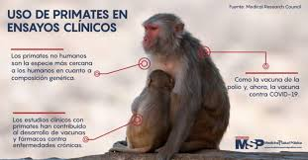
Investigación Farmacéutica Pre Clínica
Iraci GS 2024
Fases Pre Clínicas
Regulan: El manejo de animales de experimentación.
El uso mínimo y su manejo ético.

Slide 10
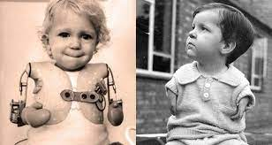
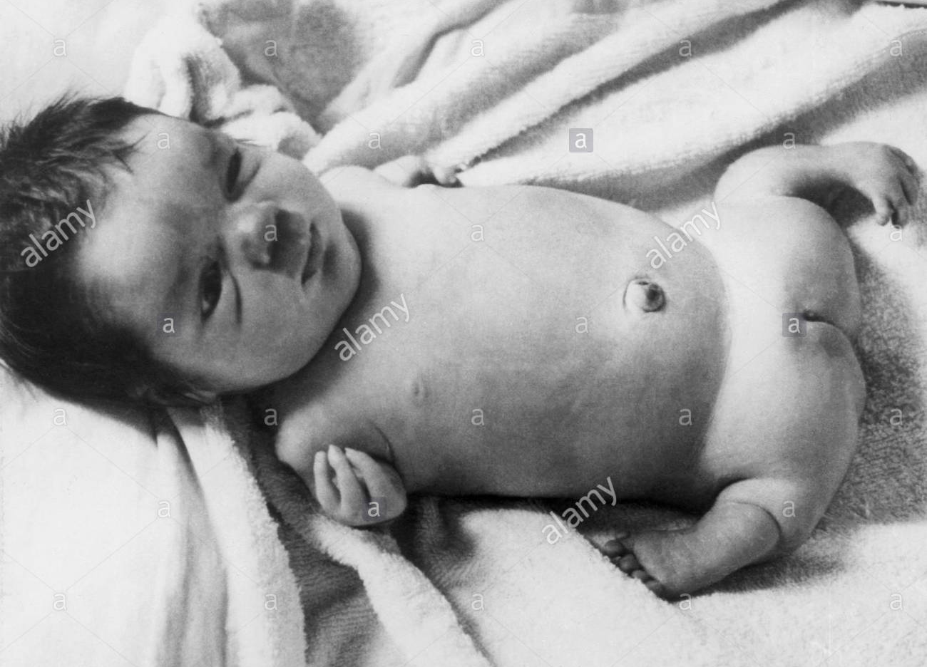

Investigación Farmacéutica Pre Clínica
Iraci GS 2024
Fases Pre Clínicas
TRAGEDIA DE LA TALIDOMINA
1956 Alemania: Sedativo, nauseas, tos y cefaleas
Se ofreció a embarazadas.
10.000 a 20.000 casos
- 1962 Canadá

Slide 11

Investigación Farmacéutica Pre Clínica
Iraci GS 2024
Fases Pre Clínicas
USO DE INTELIGENCIA ARTIFICIAL GENERATIVA
NO ESTÁ REGLAMENTADO EL USO DE MODELOS INFORMÁTICOS Y/O IA.
LA IRRUPCIÓN DE LA IA GENERATIVA (Ej: Chat GPT) ABRE UN HORIZONTE NO EXPLORADO

Slide 12




Investigación Farmacéutica Pre Clínica
Iraci GS 2024
Terminados exitosamente los estudios Pre Clínicos.
Autorización para la investigación en Seres Humanos
Se presenta la documentación ante las Respectivas Agencias de Gobierno para iniciar esta etapa.

Slide 13
Investigación Farmacéutica Pre Clínica
Iraci GS 2024
Autorización para la investigación en Seres Humanos
Aprobada por las Agencias Reguladoras
La droga deja de ser un código y recibe un nombre: Denominación Común Internacional -DCI-
Comienzan a correr los 20 años de la patente

Slide 14
Investigación Farmacéutica Pre Clínica
Iraci GS 2024
Autorización para la investigación en Seres Humanos
Aprobada por las Agencias Reguladoras
La droga deja de ser un código y recibe un nombre: Denominación Común Internacional -DCI-
Comienzan a correr los 20 años de la patente

Slide 15

Investigación Farmacéutica Pre Clínica
Iraci GS 2024
Autorización para la investigación en Seres Humanos
Si no están así…
Sigan con la clase de investigación clínica

